Slide 1
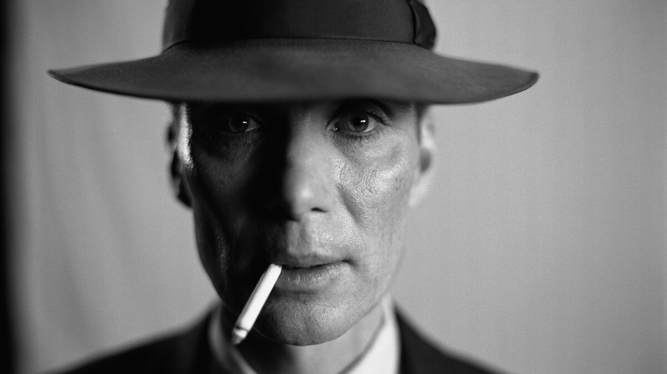

Treatment-Gruppe
Kontroll-Gruppe
Männlich
Geboren am 25. Mai
Verheiratet
Steht nicht gerne im Rampenlicht
Männlich
Geboren am 25. Mai
Verheiratet
Steht nicht gerne im Rampenlicht

